Slide 1
LNA iespiedplate
Andrejs Dzelme
Ventspils Augstskola
2021

Slide 2
Neliels ieskats
LNA (‘’low noise amplifier’’) – maztrokšņu pastiprinātājs.
Frekvence – 424 MHz.
Izmantots RF nolūkiem paredzēts tranzistors ‘’SAV-541+’’.
Noteces spriegums – 2 V, noteces-izteces strāva – 30 mA.
Kompromiss starp salāgotību un maztrokšņainību.

Slide 3
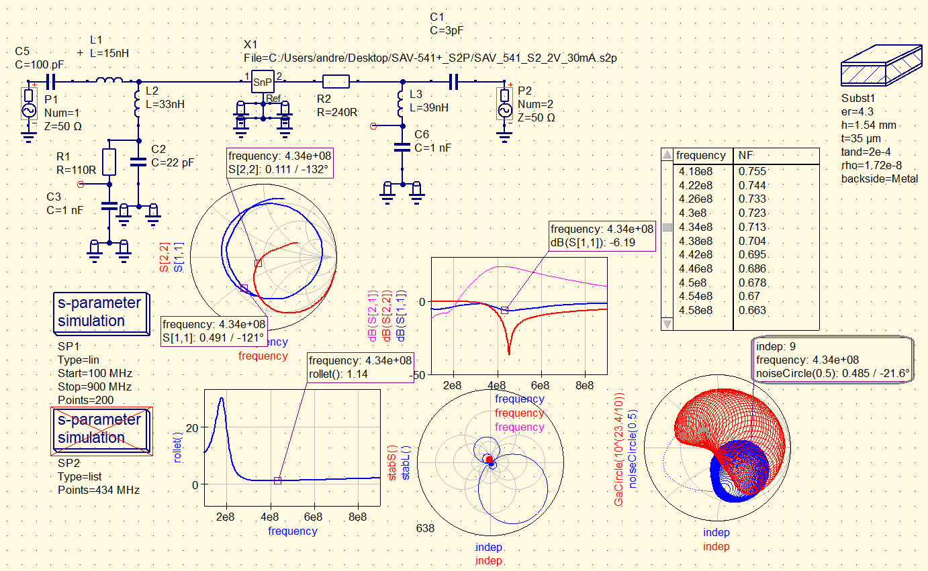
QUCS simulācija

Slide 4
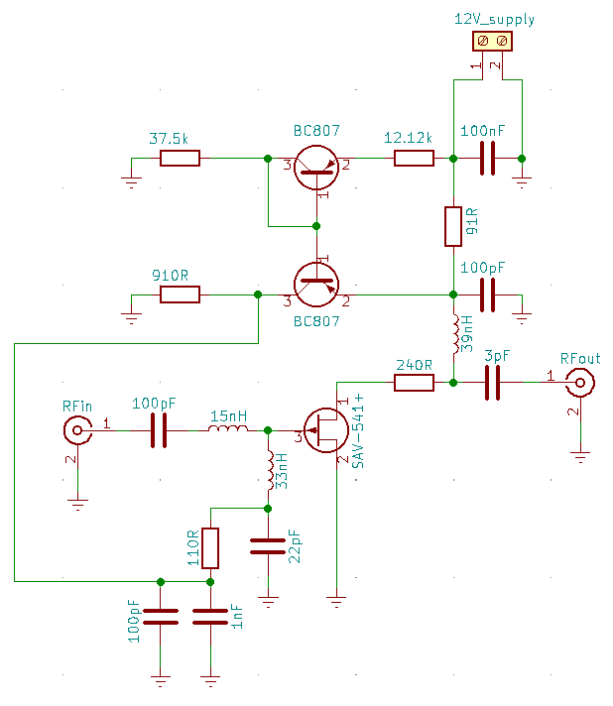
Principiālā shēma

Slide 5
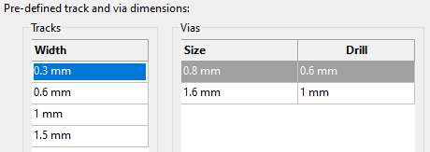
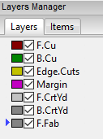
PCB daļa – iestatījumi

Slide 6
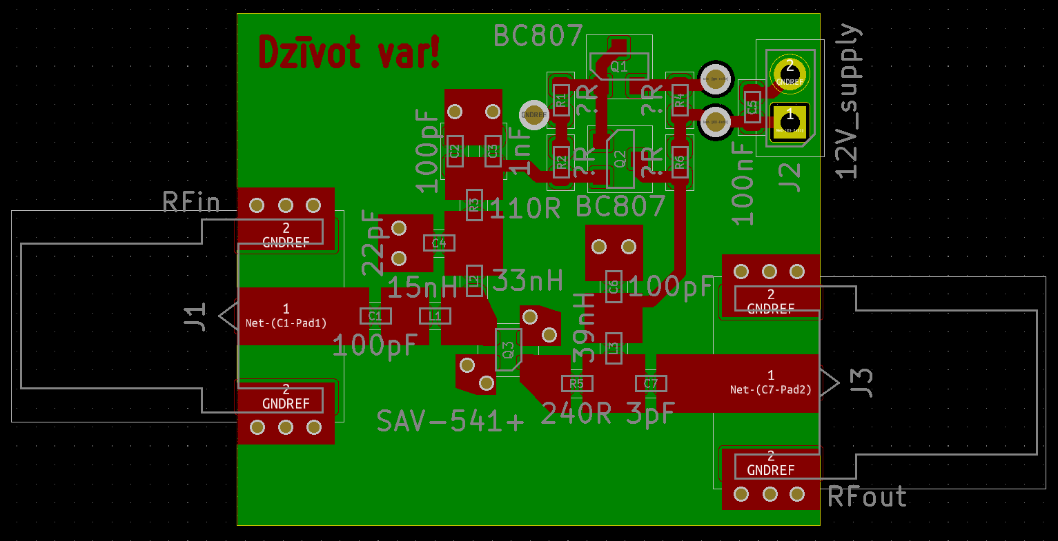
Iespiedplates dizains

Slide 7
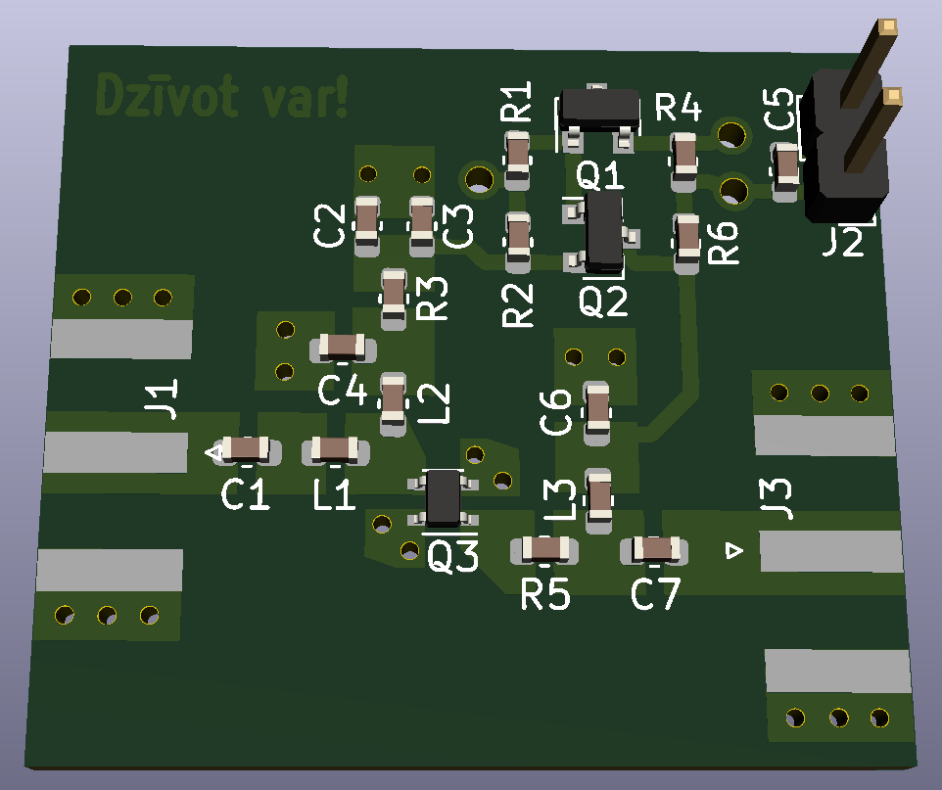
Iespiedplates dizains

Slide 8
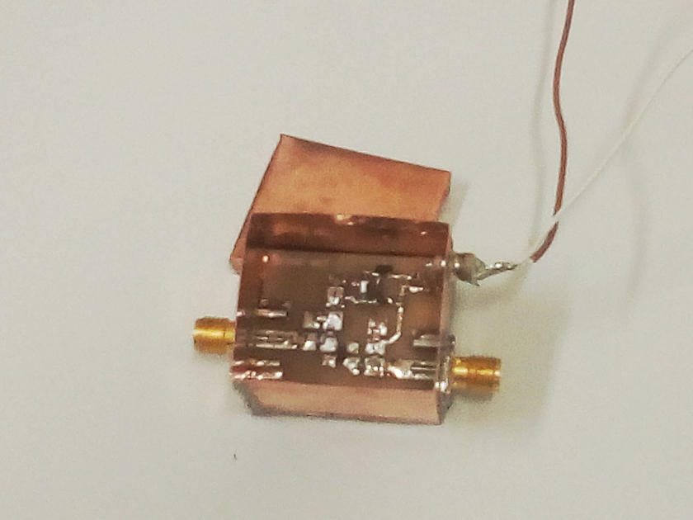
Iznākums

Slide 9
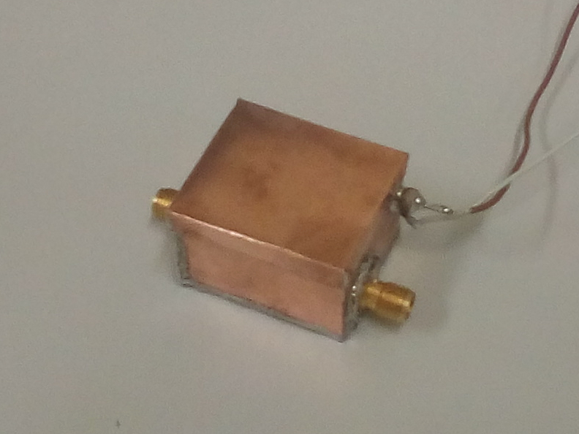
Iznākums

Slide 10
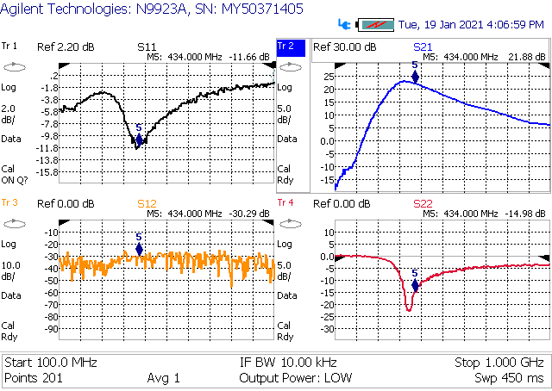
Testēšana, S-parametri

Slide 11
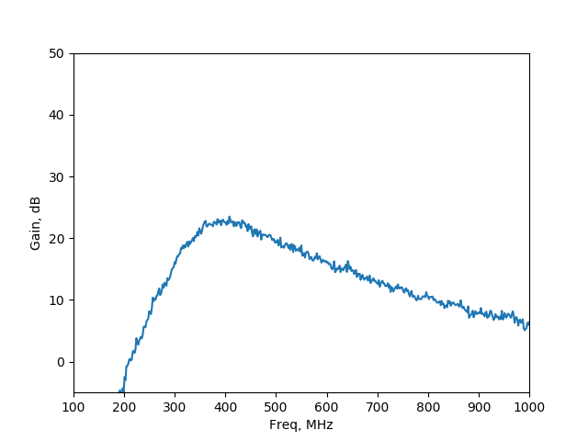
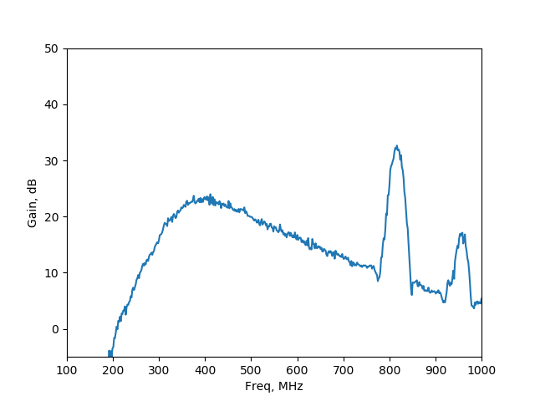
Testēšana, pastiprinājums
Ar ekrānējumu
Bez ekranējuma

Slide 12
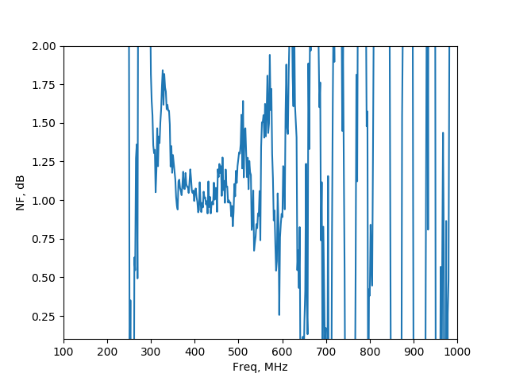
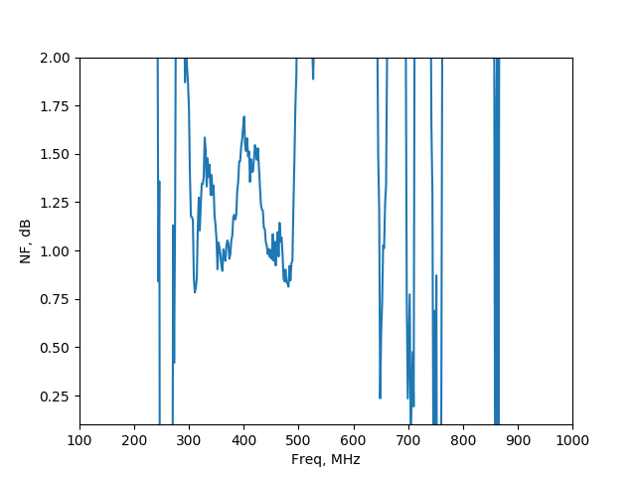
Testēšana, trokšņi
Ar ekrānējumu
Bez ekranējuma

Slide 13
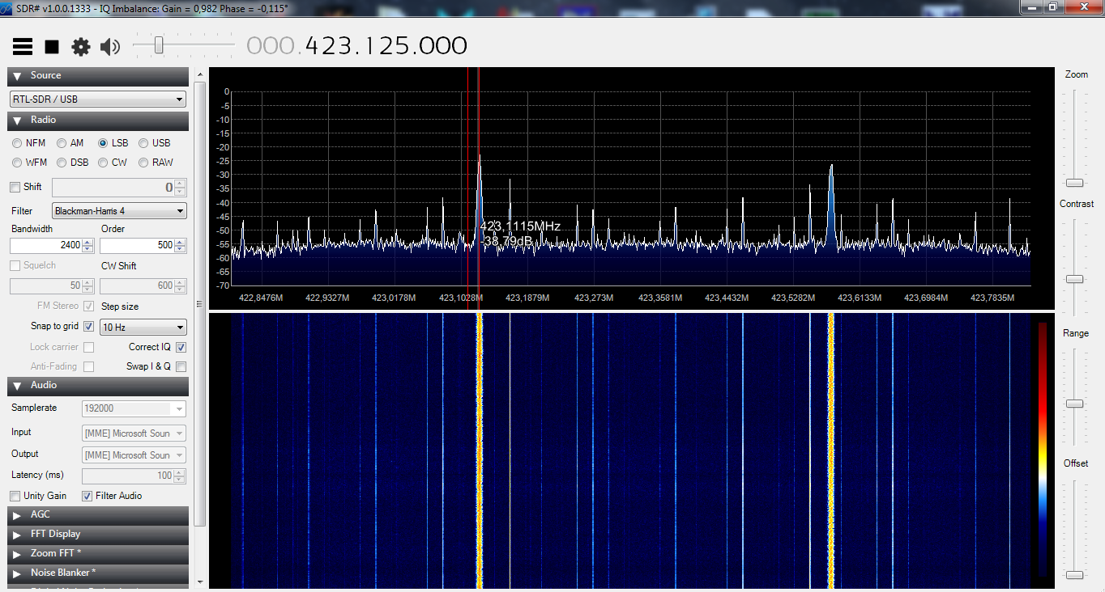
Testēšana, SDR
Ar LNA

Slide 14
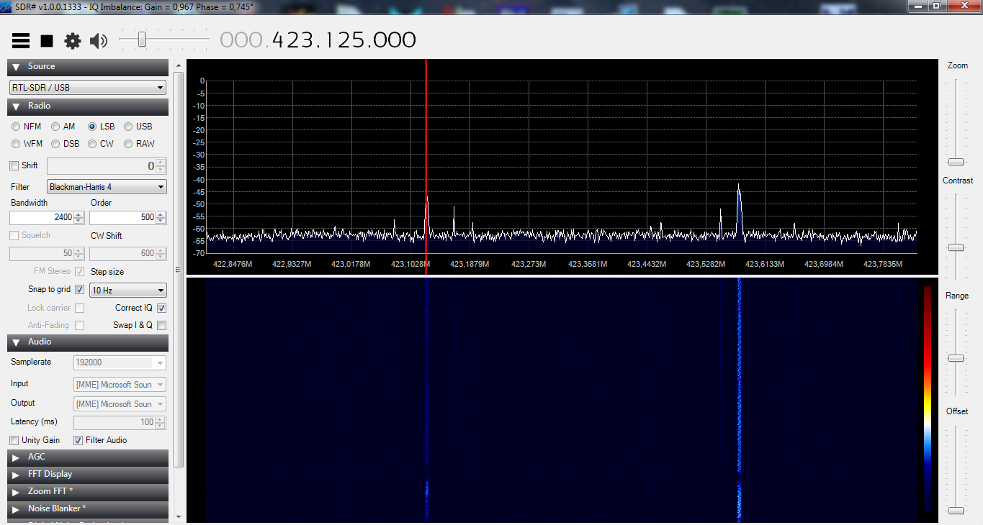
Testēšana, SDR
Bez LNA

